Slide 1


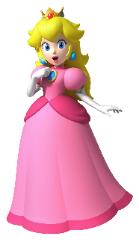
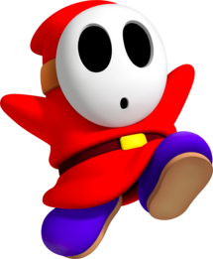
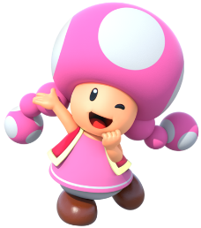
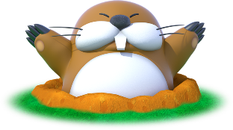



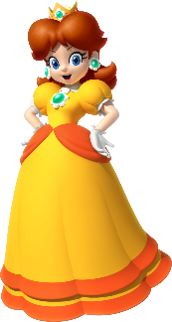
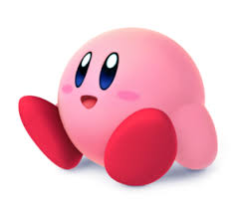

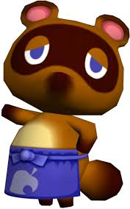
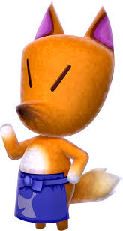

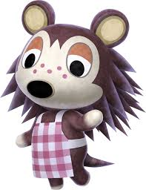
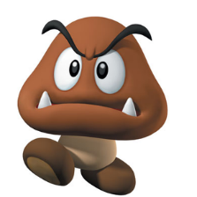

같은 그림
찾기
백화랑
장주리

Slide 2
1
2
3
프로젝트 소개
기능 설명
마무리
목차
주제 선정 이유
메인 화면
게임 실행 영상
게임 방법 설명
1P / 2P
시간 / 점수 카운트
카드 뒤집기
랭킹 등록

Slide 3
목차
1
2
3
프로젝트 소개
기능 설명
마무리
주제 선정 이유
메인 화면
게임 실행 영상
게임 방법 설명
1P / 2P
시간 / 점수 카운트
카드 뒤집기
랭킹 등록

Slide 4

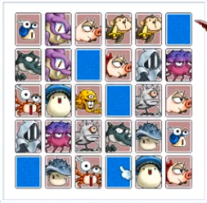
1
프로젝트 소개
주제 선정 이유
주제를 고민하던 중
예전에 같이 했던 게임 속 미니게임인
같은 그림 찾기로 결정

Slide 5



1
프로젝트 소개
게임 방법 설명
마우스로 카드를 클릭해서 카드를 뒤집는다
같은 그림이 선택되면 짝이 맞춰진다
모든 카드의 짝을 다 맞추면 게임이 종료된다

Slide 6
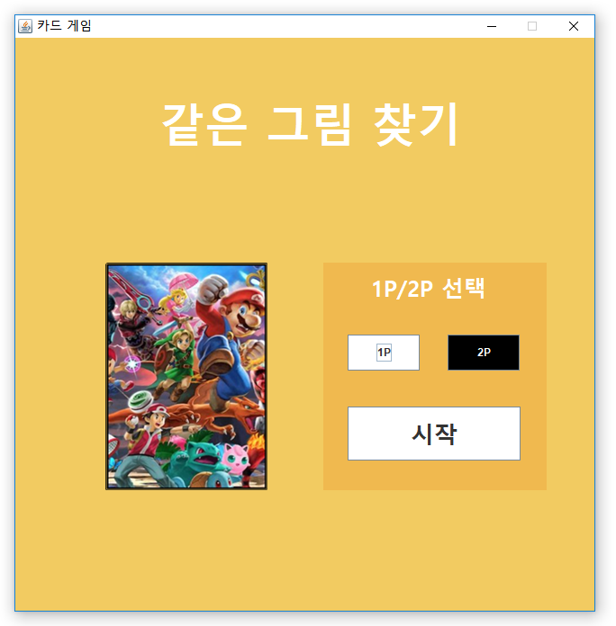
2
기능 설명
메인 화면
선택창
1P/2P 선택
시작 버튼

Slide 7
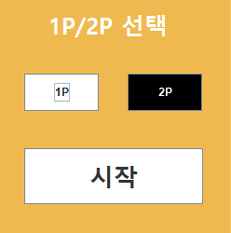
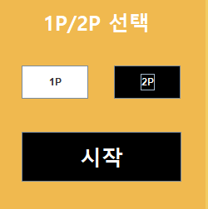
2
기능 설명
1P / 2P
플레이어 수: 1명
랭킹 등록 기준 : 클리어 시간
플레이어 수: 2명
랭킹 등록 기준 : 맞춘 카드 개수

Slide 8

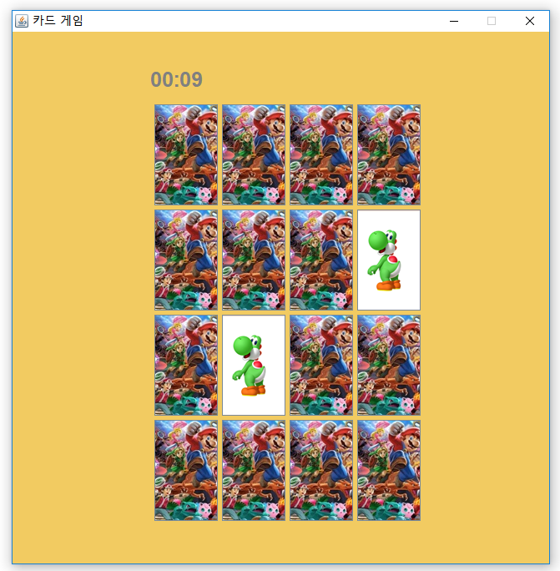
2
기능 설명
시간 / 점수 카운트
1P (시간)
카드를 누르면 게임이 시작되고
시간 카운트가 시작된다
게임이 끝나면 랭킹창에 클리어 시간이 표시된다.

Slide 9
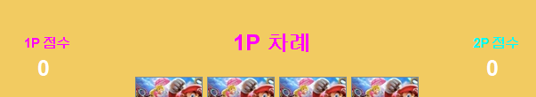
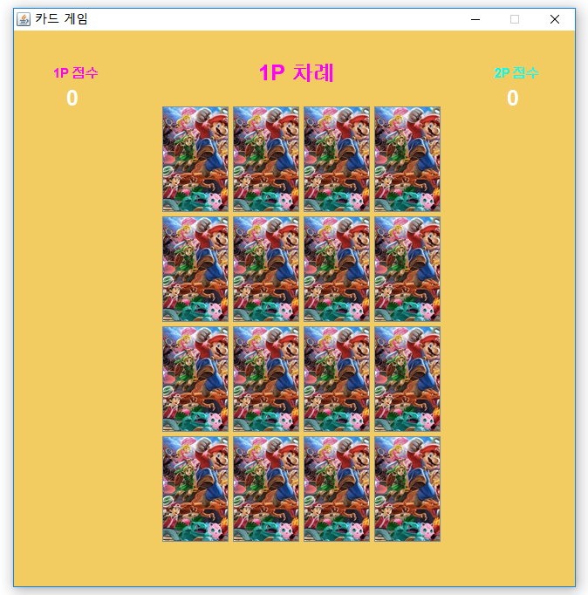
2
기능 설명
시간 / 점수 카운트
2P (점수)
자신의 턴일 때 짝을 맞추면 점수가 증가한다
맞추면 계속 이어가고 틀리면 턴이 넘어간다
게임이 끝나면 랭킹창에 승자의 점수가 표시된다

Slide 10
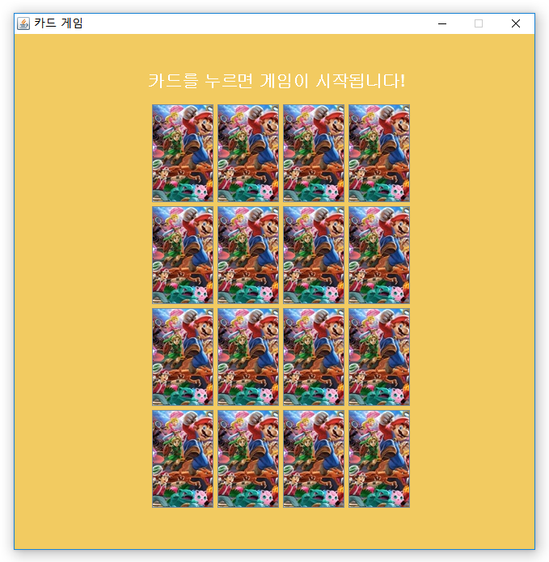
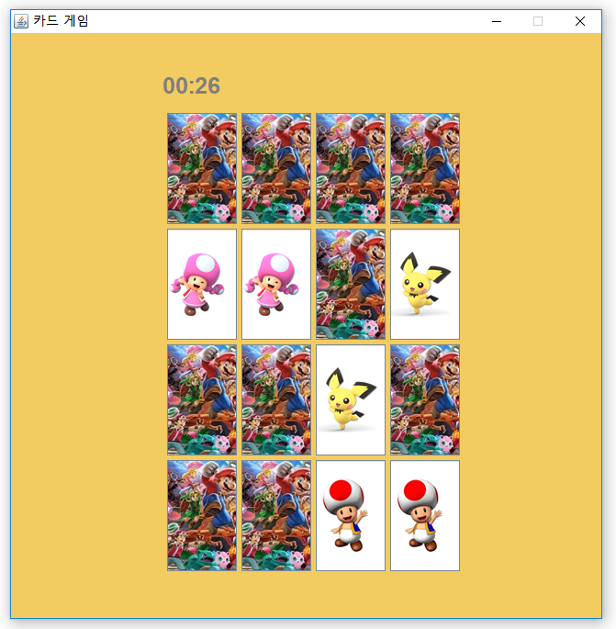
2
기능 설명
카드 뒤집기

Slide 11
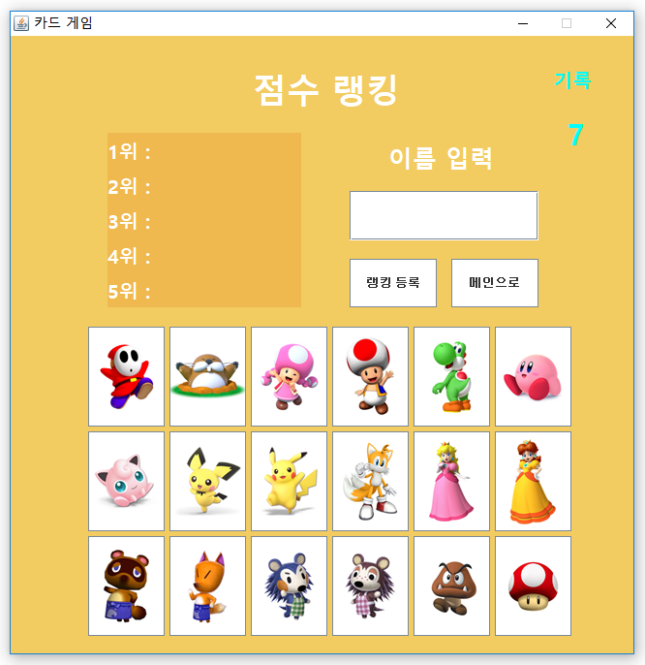
2
기능 설명
랭킹 등록
점수
정보 입력
랭킹
등록/메인

Slide 12
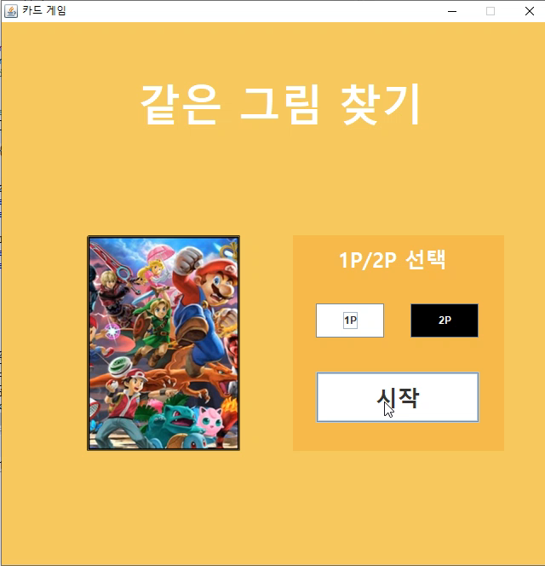
3
마무리
게임 실행 영상 (1P)

Slide 13

3
마무리
게임 실행 영상 (2P)

Slide 14
감사합니다

